Slide 1
T4 –
Rollen und Flaschenzug

Slide 2
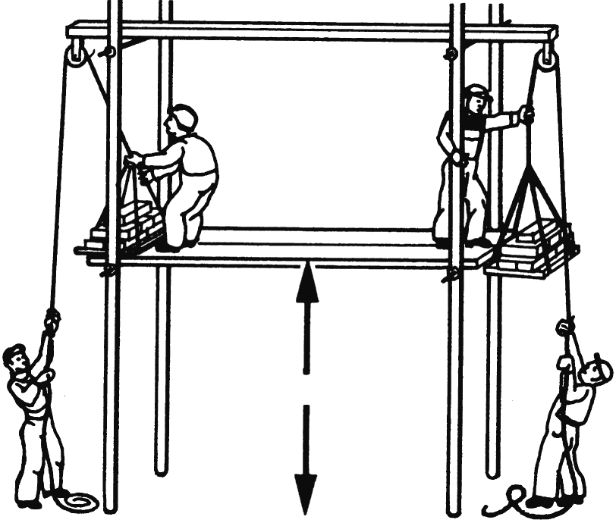
Hochziehen von Steinen
Hochtragen über eine Treppe oder Leiter
An einem Seil nach oben hochziehen
Benutzen einer feste Rolle (wie im Bild)
Benutzen einer losen Rolle
Vor- und Nachteile von 1. bis 4.:
Vorteil: keine Hilfsmittel, Nachteile: Zeitaufwand, langer Weg, viel Kraft nötig
Vorteil: kein Laufen nötig, Nachteil: viel Kraft nötig
Vorteile: kein Laufen nötig, nach unten ziehen möglich,
Nachteile: viel Kraft nötig, Aufbauen der Rolle nötig
Vorteile: kein Laufen nötig, man spart Kraft
Nachteile: sehr aufwändiger Aufbau, mehr Zugstrecke nötig

Slide 3
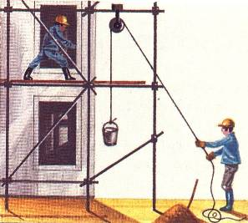
Feste Rolle
Zugkraft = Gewichtskraft
F_{z} = F_{G}
Zugweg = Hubweg
Warum sollte der Bauarbeiter die feste Rolle benutzen und nicht z. B. von oben hochtragen?
Er kann seine eigene Masse / Gewichtskraft ausnutzen.

Slide 4
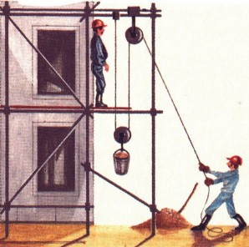
Lose Rolle
Zugkraft = ½ ∙ Gewichtskraft
F_{z} = ½ ∙ F_{G}
Zugweg = 2 ∙ Hubweg
Warum sollte der Bauarbeiter die lose Rolle benutzen und nicht z. B. von oben hochtragen?
Er spart die Hälfte an Kraft.

Slide 5
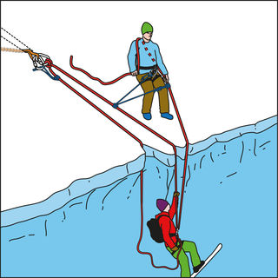
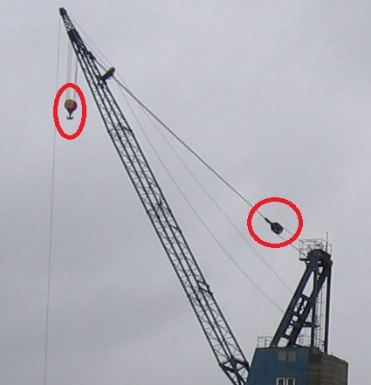
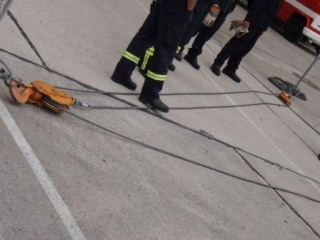

Slide 6
Lose Rolle - Arbeit
Spart man mit der losen Rolle neben der Kraft auch Arbeit?
W = F ∙ s
Beispiel: Eimer 10kg, Höhe: 4m
Ohne Lose Rolle:
W = F ∙ s
W = 100 N ∙ 4m
W = 400 J
Mit loser Roller:
W = 50 N ∙ 8m = 400 J
Man spart der Hälfte der Kraft mit der losen Rolle.
Aber, da der Zugweg doppelt so lang ist, spart man keine Arbeit.

Slide 7
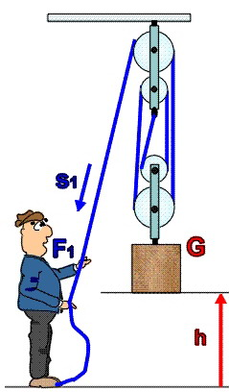
Flaschenzug
Ein Flaschenzug ist eine Kombination aus festen und losen Rollen.
Man spart Kraft, muss aber sehr viel Weg ziehen.
Wie viel Kraft man spart, hängt von der Zahl der tragenden Seile ab.
Bild: G = 10N, Höhe h = 0,6m
4 tragende Seile
Zugkraft: F = 2,5N
Zugweg: s = 2,4m

Slide 8
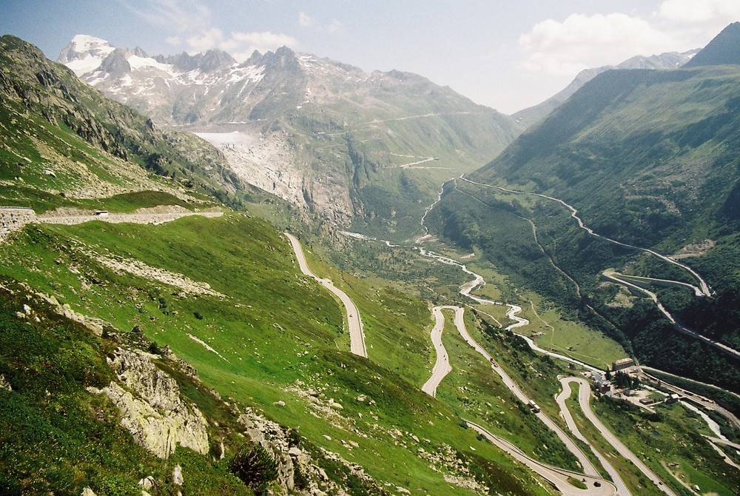
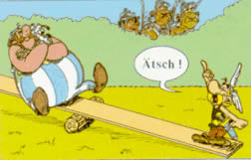
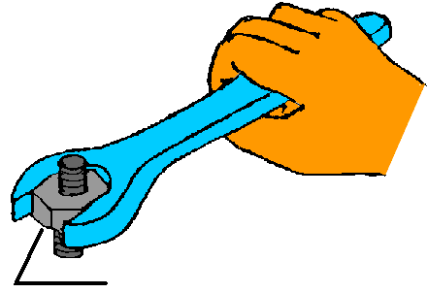
Goldene Regel der Mechanik
Je mehr Kraft gespart wird, desto länger ist der Weg der wirkenden Kraft.
Beispiele?

